Slide 1
PISE
Plan Integral de
Seguridad Escolar

Slide 2
Significado de PISE
Significa : “Plan De Seguridad Escolar”.
Tiene como fin proteger a las estudiantes de todo el colegio, y a las personas que trabajan en él.
Nos enseña como cuidarnos y cuales son los lugares más seguros del colegio.
Puede ser en caso de : accidentes, incendio, terremoto, temblor, escape de gas o ataque de personas externas que no sean del colegio.

Slide 3
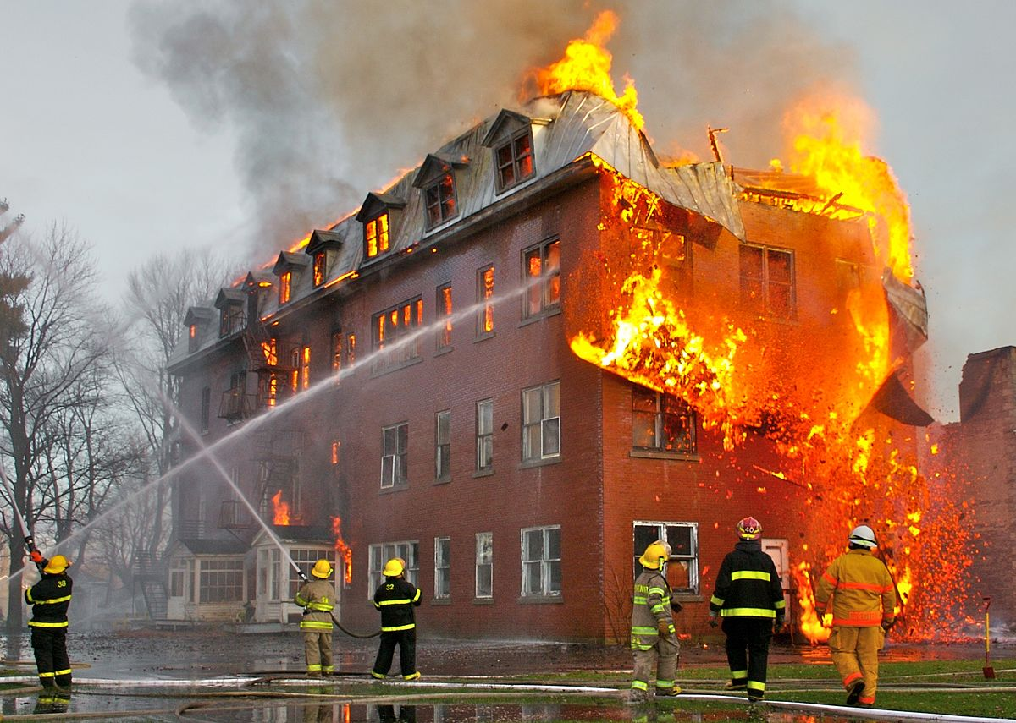
Incendio

Slide 4
Accidentes

Slide 5
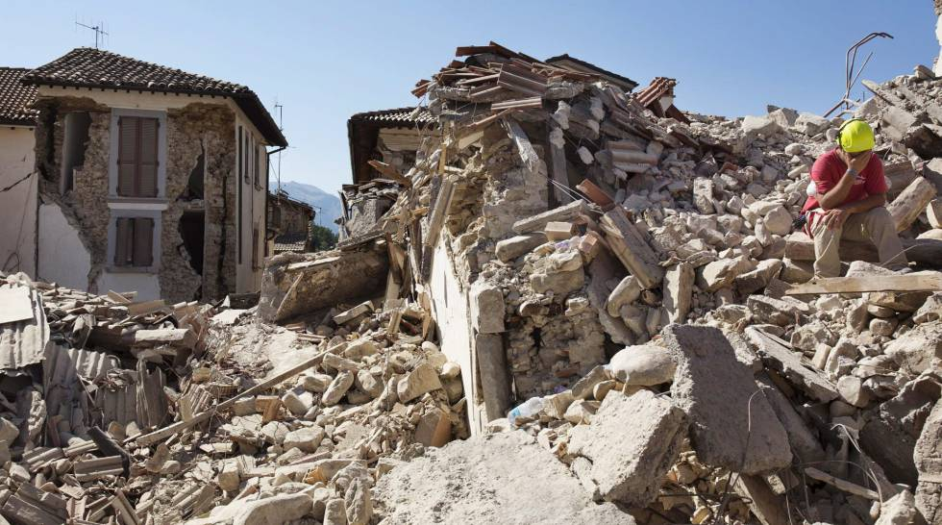
Terremoto

Slide 6
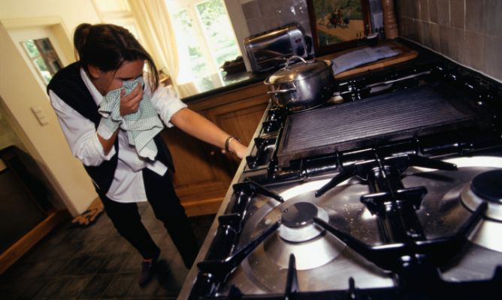
Escape de gas

Slide 7
Actividades del año
Ensayo dos veces por semestre en caso de temblor o terremoto.
Preguntas a las niñas sobre que harían en caso de terremoto.
Mural sobre PISE en primer piso.

Slide 8
Actividad en casa
¿Qué harías tú en caso de un temblor o terremoto?
¿Hacia que parte del colegio irías?
¿Es bueno gritar o correr? ¿ Por qué?
En el hogar, ¿han conversado con las alumnas sobre la acción a realizar frente a un posible temblor o terremoto?
Como familias, ¿Tienen algún plan de acción?

Slide 9
Integrantes equipo PISE
Dirección : Hermana Anabella Parra
Profesores: Macarena Morales (Coordinadora seguridad)
Rocío Fuentes
Roberto Fuentealba

Slide 10
¡Muchas gracias por su atención!

